Slide 1


UBND QUẬN LONG BIÊN
TRƯỜNG MẦM NON GIA QUẤT
GIÁO ÁN LĨNH VỰC PHÁT TRIỂN NGÔN NGỮ
TÊN BÀI DẠY: DẠY THƠ “ BÓNG MÂY” – Thanh Hào
Lứa tuổi: 24- 36 tháng
Giáo viên: Lê Thị Huyền Trang

Slide 2
HOẠT ĐỘNG 1
Cô đọc thơ

Slide 3

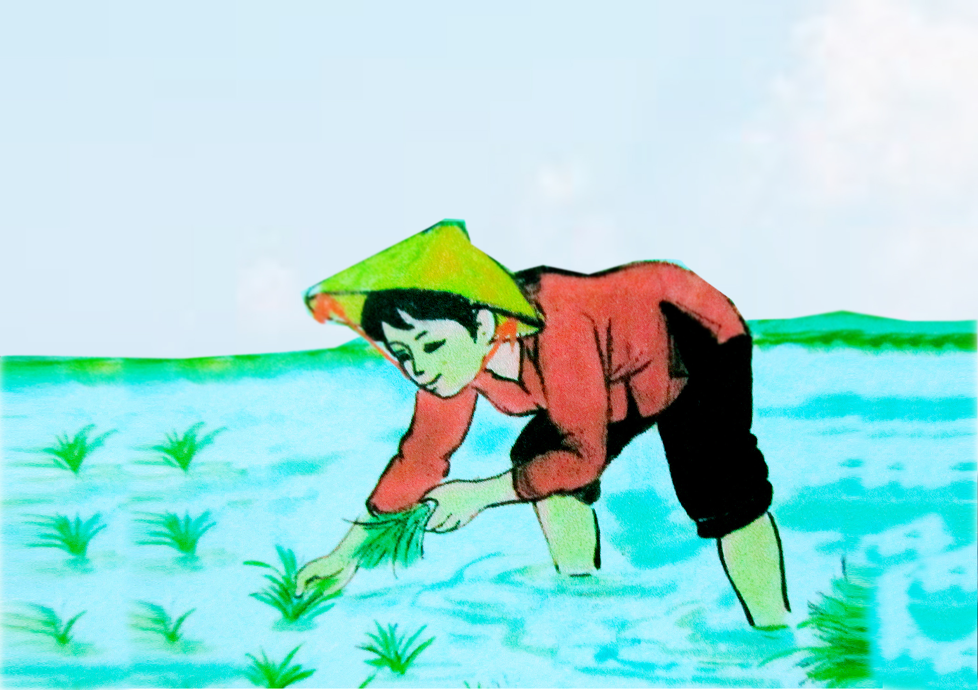
Hôm nay trời nắng như nung
Mẹ em đi cáy phơi lưng cả ngày

Slide 4
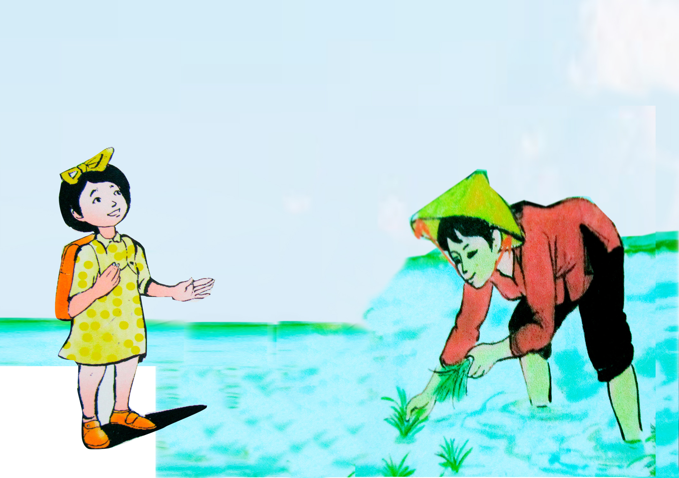

Ước gì em hóa thành mây
Em che cho mẹ suốt ngày bóng râm

Slide 5
HOẠT ĐỘNG 2
Đàm thoại trích dẫn
Bài thơ nói đến hôm nay trời như thế nào?
Trong bài thơ nói mẹ em đi đâu?
Em ước hóa thành cái gì?
- Để em làm gì? Vì sao?

Slide 6
HOẠT ĐỘNG 3
DẠY TRẺ ĐỌC THƠ

Slide 9



Slide 10

GIỜ HỌC KẾT THÚC
XIN KÍNH CHÚC CÁC CÔ GIÁO
MẠNH KHỎE
CÁC BÉ CHĂM NGOAN – HỌC GIỎI

